Slide 1
LESSON6 Making Appointments
第6课：约时间（yuē shíjiān）
Nov.24th,2019
XIA,Qianshu

Slide 2
fù xí 复习Review
01

Slide 3
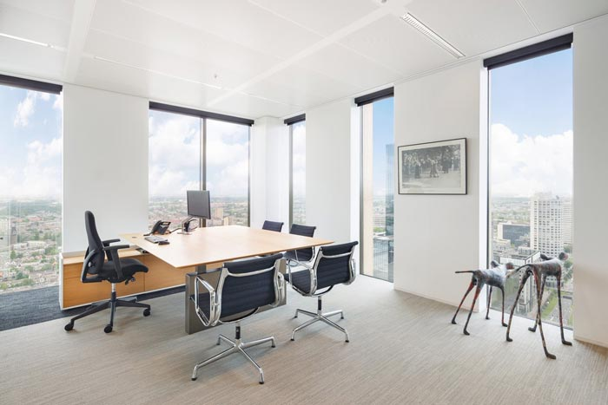
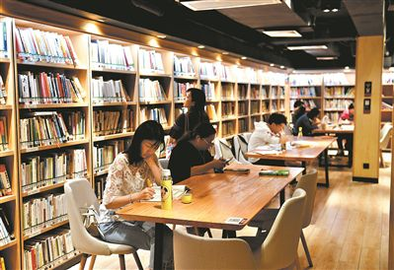
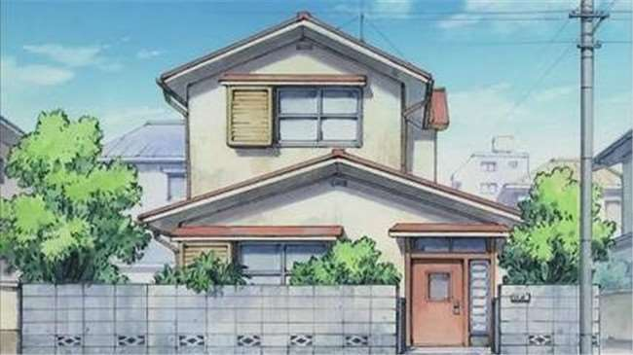
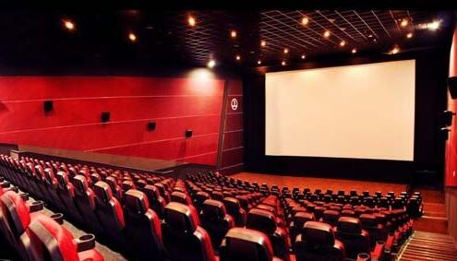
Nǐ zài nǎr xué zhōng wén ？
你在哪儿学中文？

Slide 4
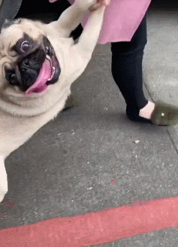
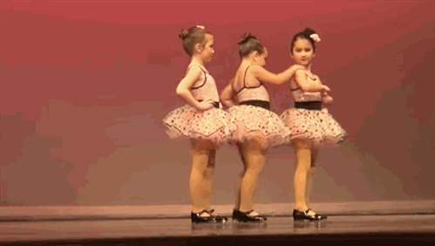
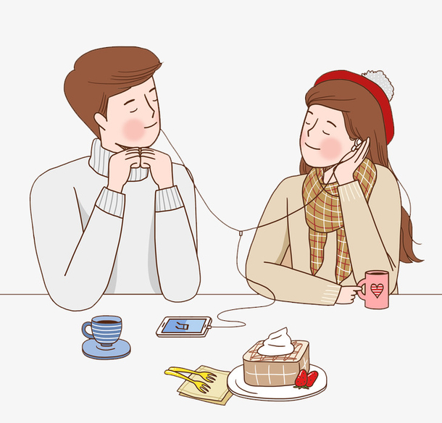
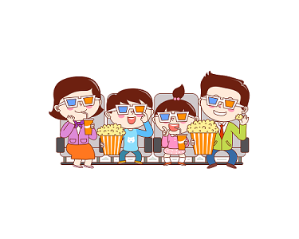
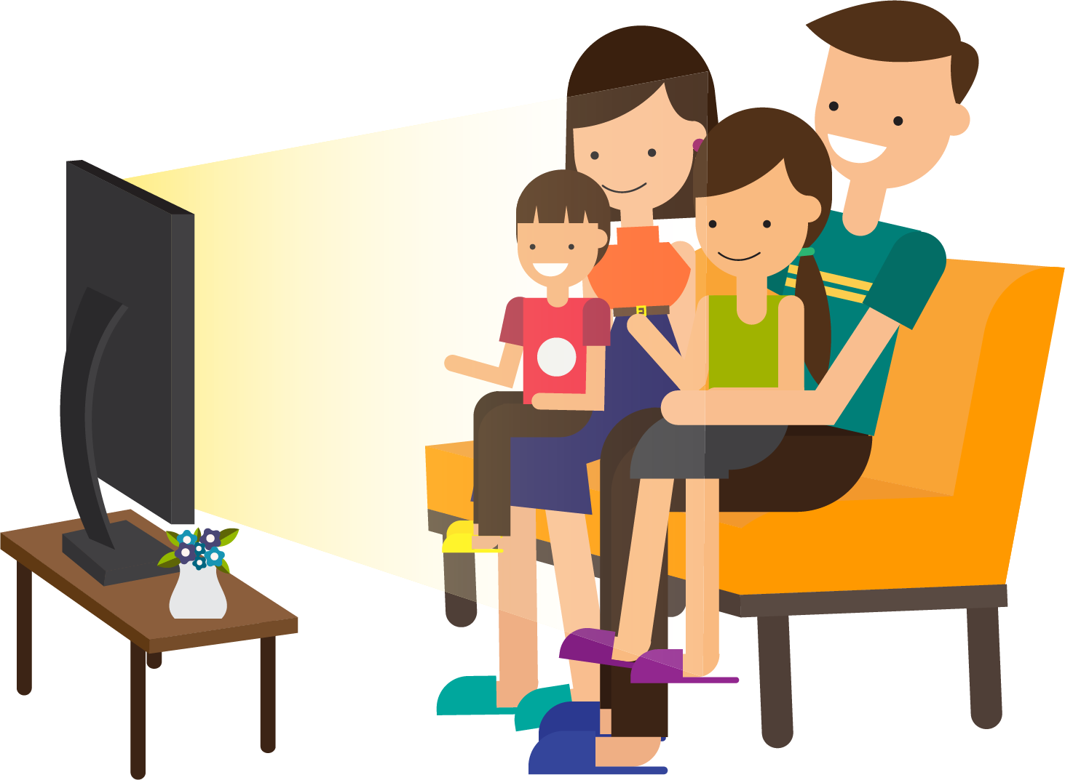
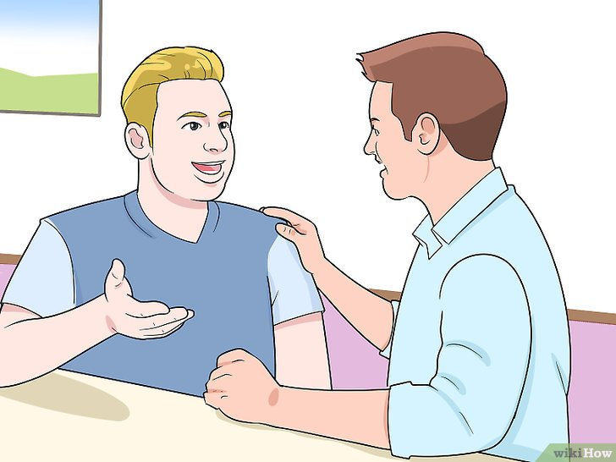
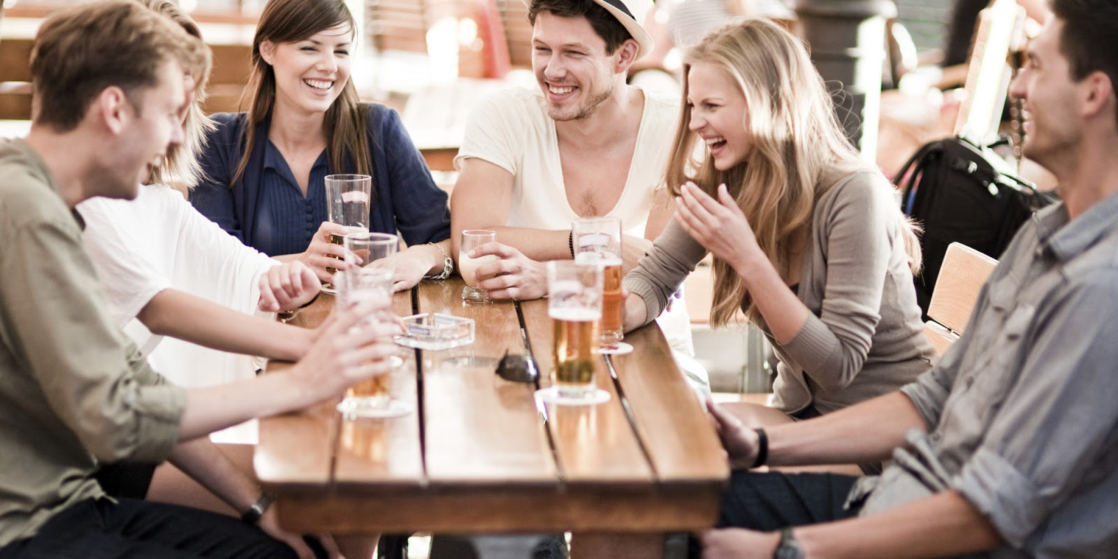
yì qǐ
huí jiā
跳舞
听音乐
一起
adv together
回家
看电影
看电视
聊天儿
liáo tiānr
hē pí jiǔ hé liáo tiān
喝啤酒和聊天

Slide 5
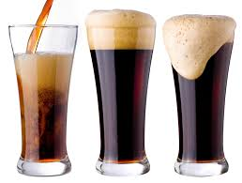
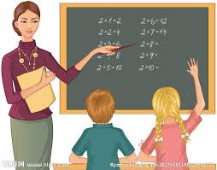
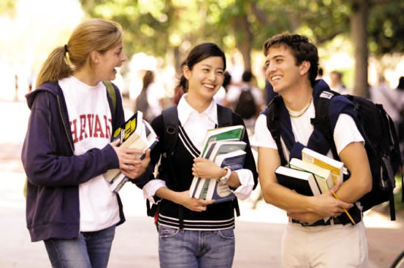
两杯茶
两杯咖啡
三杯可乐
两瓶水
一个老师和两个学生
三个医生
三个大学生
一杯啤酒

Slide 6
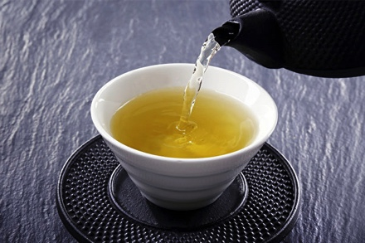
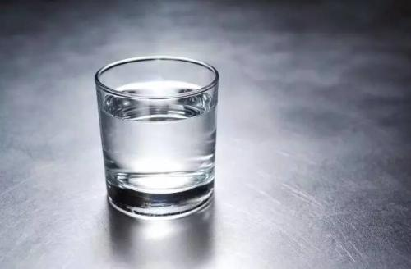
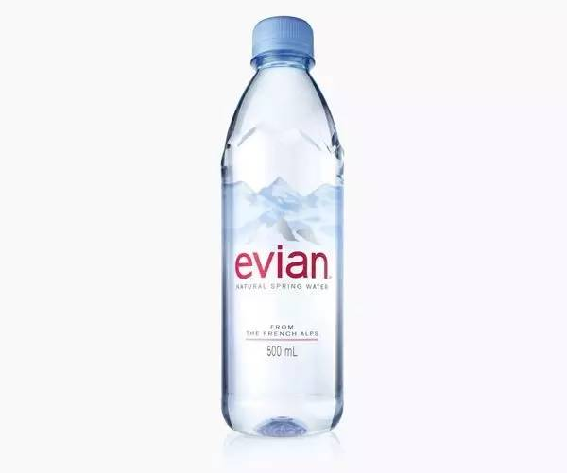
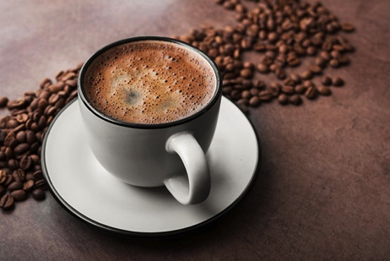
GRAMMAR ：The Particle了（le）［I］
when 了 is used between the verb and the object, the object is usually preceded by a modifier. the following —numeral＋measure word—is the most common type of modifier for the object：三杯（three cups）in Example
wǒ zuó tiān hē le sān bēi chá
pí jiǔ
EXAMPLE：
✖3
我昨天喝(V)了三(N)杯(M)茶(O)。
啤酒
n beer
✖5
✖2
✖3
✖2
✖4
✖1
✖6
✖2

Slide 7
GRAMMAR ：The Particle了（le）［I］
when 了 is used between the verb and the object, the object is usually preceded by a modifier. the following —numeral＋measure word—is the most common type of modifier for the object：三杯（three cups）in Example
A：你昨天喝茶了吗？
B：我昨天喝茶了。
A：你昨天喝了几杯茶？
B：我昨天喝了三杯茶。
A：Nǐ zuó tiān hē chá le ma ？
B：Wǒ zuó tiān hē chá le 。
A：Nǐ zuó tiān hē le jǐ bēi chá ？
B：Wǒ zuó tiān hē le sān bēi chá 。
EXAMPLE：
✖3
✖3
✖2
✖5
✖2
pí jiǔ
啤酒
n beer
✖4
✖1
✖6
✖2

Slide 8
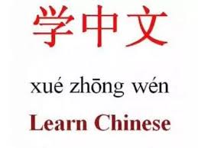
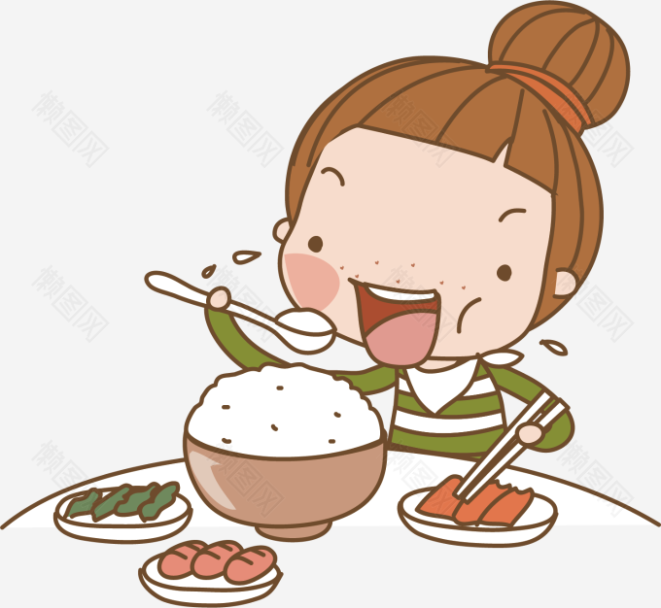
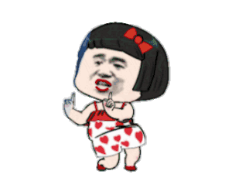
GRAMMAR ：The Particle了（le）［I］
EXAMPLE
✖ | ✔ | ✖ | ✖ | ✔ | ✖ | ✖ | ✔
nǐ zuó tiān wǎn shàng tīng yīn yuè le ma ？
EXAMPLE
A：你昨天晚上听音乐了吗？
wǒ zuó tiān wǎn shàng méi tīng yīn yuè
我昨天晚上没听音乐
B： 。

Slide 9
GRAMMAR： The Adverb 才（cái，not until）
The adverb 才（cái，not until）indicates that the occurrence of an action or situation is later than the speaker may have expected. That lateness is perceived by the speaker , and is not necessarily objective. 才never takes the particle了，whether or not it pertains to an action or situation in the past.
我请他六点吃晚饭，他六点半才来。
Wǒ qǐng tā liù diǎn chī wǎnfàn ，tā liù diǎn bàn cái lái 。
（I invited him out to dinner at six o’clock. He didn’t come until six-thirty）
小高常常晚上十二点才回家。
Xiǎo Gāo chángcháng wǎn shang shí‘èr diǎn cái huí jiā 。
（Little often doesn’t go home until midnight）
她晚上很晚才睡觉。
Tā wǎnshang hěn wǎn cái shuì jiào
（She goes to bed very late in the evening）

Slide 10
GRAMMAR： The Adverb 才（cái，not until）
The adverb 才（cái，not until）indicates that the occurrence of an action or situation is later than the speaker may have expected. That lateness is perceived by the speaker , and is not necessarily objective. 才never takes the particle了，whether or not it pertains to an action or situation in the past.
EXAMPLE:
wǒ qī diǎn bàn hē kā fēi ，tā bā diǎn bàn cái hē kā fēi 。
7:30 VS 8:30
我七点半喝咖啡，她八点半才喝咖啡。
wǒ bā diǎn yí kè dǎ qiú ，tā jiǔ diǎn yí kè cái dǎ qiú 。
8:15 VS 9:15
我八点一刻打球，他九点一刻才打球。
wǒ shí diǎn bàn shuì jiào ，tā shí èr diǎn bàn cái shuì jiào 。
10:30 VS 12:30
我十点半睡觉，他十二点半才睡觉。

Slide 11
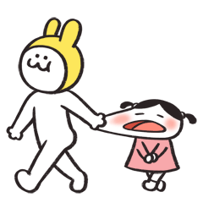
wǒ wǎnshàng liù diǎn chī （wǎn ）fàn ，tā wǎnshàng jiǔ diǎn cái chī （wǎn ）fàn 。
6:00 pm VS 9:00 pm
我晚上六点吃（晚）饭，她晚上九点才吃（晚）饭。
wǒ qī diǎn bàn qù xué xiào ，tā jiǔ diǎn bàn cái qù xué xiào
7:30 VS 9：30
我七点半去学校，他九点半才去学校。
wǒ wǎn shàng qī diǎn yí kè huí jiā ，tā wǎn shàng shí yī diǎn yí kè cái huí jiā。
7:15pm VS 11:15pm
我晚上七点一刻回家，她晚上十一点一刻才回家。
wǒ shàng wǔ shí diǎn qù tú shū guǎn ，tā zhōng wǔ shí èr diǎn cái qù tú shū guǎn 。
10:00 am VS 12:00
我上午十点去图书馆，他中午十二点才去图书馆。

Slide 12
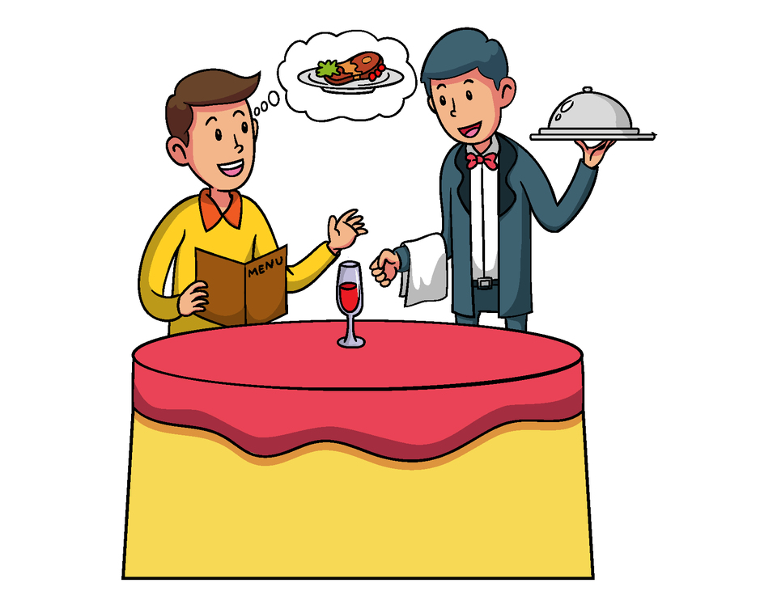
A：你好！
B： ！
A：你叫什么名字？
B：我叫 。你呢？
A：我叫 。认识你很高兴！
B： ！你在哪儿工作？
A： 。你呢？
B： 。
A：你想喝点儿什么？
B： 。你呢？
A： 。

Slide 13
kèwén 课文Text
02

Slide 14
zuó tiān wǎn shang ，wáng péng hé lǐ yǒu qù gāo wén zhōng jiā wánr
昨天晚上，王朋和李友去高文中家玩儿。
在高文中家，他们认识了高文中的姐姐。
她叫高小音，在学校的图书馆工作。
她请王朋喝茶，王朋喝了两杯。
李友不喝茶，只喝了一杯水。
他们一起聊天、看电视。
王朋和李友晚上十二点才回家。
zài gāo wén zhōng jiā ，tā men rèn shi le gāo wén zhōng de jiě jie
tā jiào gāo xiǎo yīn ，zài xué xiào de tú shū guǎn gōng zuò
tā qǐng wáng péng hē chá ，wáng péng hē le liǎng bēi 。
lǐ yǒu bù hē chá ，zhī hē le yì bēi shuǐ 。
tā men yì qǐ liáo tiān 、kàn diàn shì
wáng péng hé lǐ yǒu wǎn shang shí èr diǎn cái huí jiā

Slide 15
LESSSON6 DIALOGUE I

Slide 16
LESSON6 Making Appointments
第6课：约时间（yuē shí jiān）

Slide 17
生词Vocabulary
shēngcí
01

Slide 18
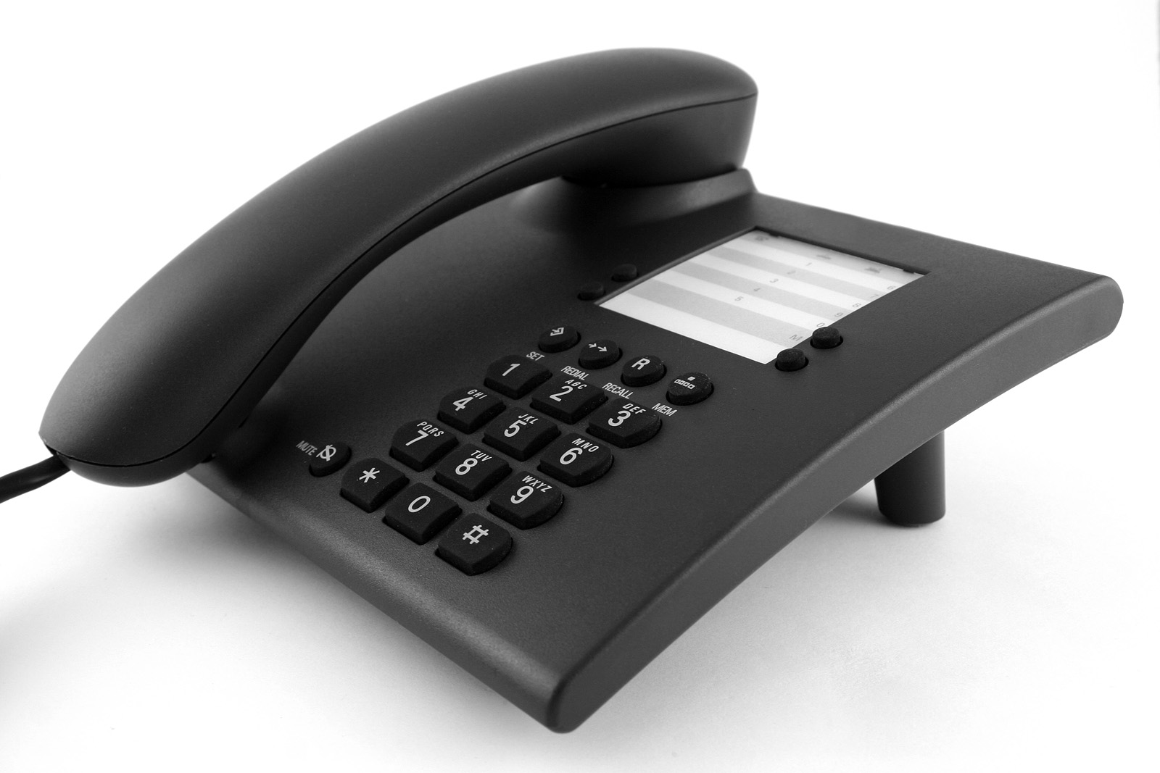
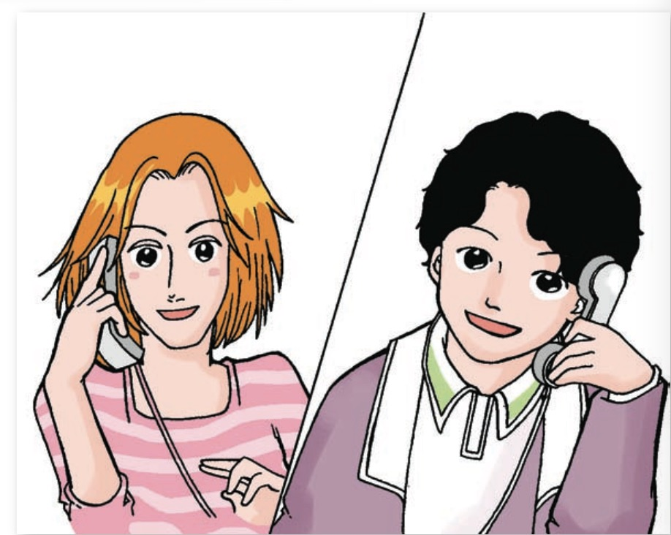
gěi
dǎ diànhuà
给
打电话
VO to make a phone call
prep to；for ［See Grammar 1.］
李友
常老师
diànhuà
n 电话
LǐYǒu gěi Cháng lǎoshī dǎ diànhuà
李友给常老师打电话

Slide 19
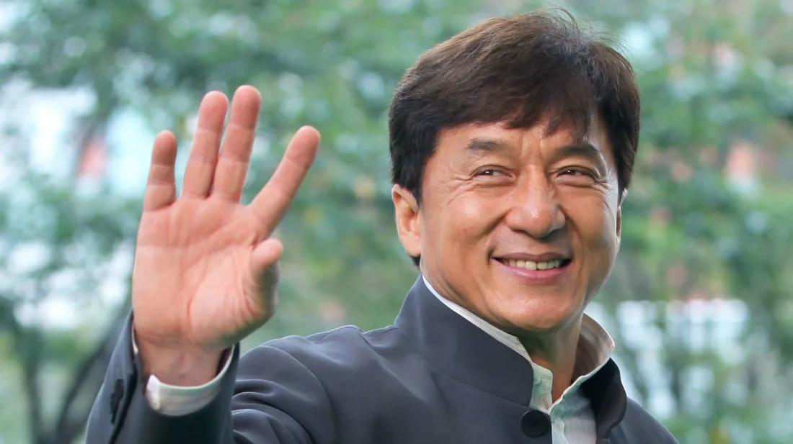
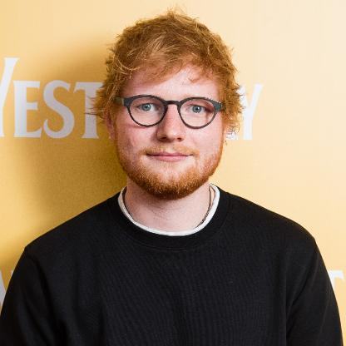
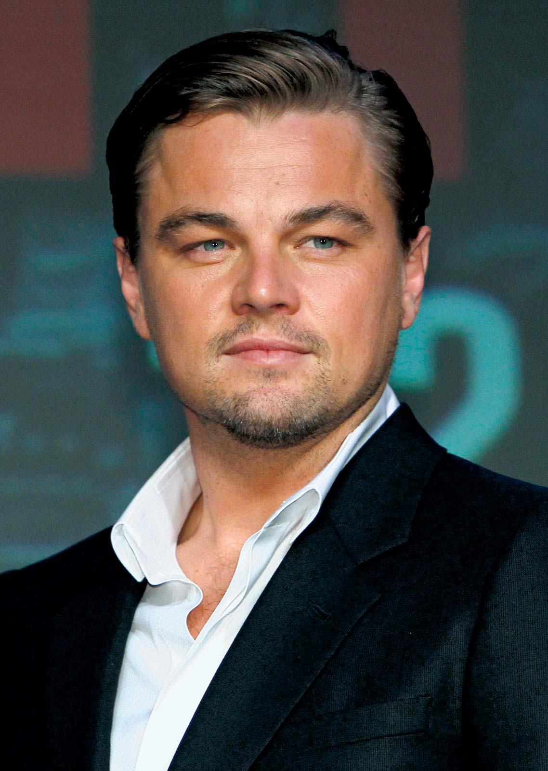
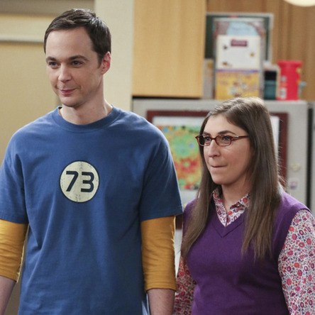
Nǐ xiǎng gě shéi dǎ diànhuà ？
A：你想给谁打电话？
B： 。
Wǒ xiǎng gěi Xià lǎoshī dǎ diànhuà
我想给夏老师打电话。

Slide 20
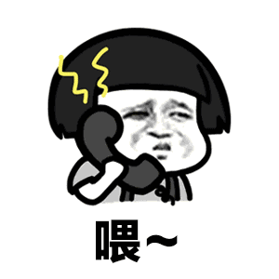
wéi ／wèi
喂
interj（on telephone）Hello!;Hey

Slide 21
zài
在
V to be present；to be at a place
李友在吗？

Slide 22
jiù
就
adv precisely；exactly
A：喂？
B： 。
A：我就是。
wéi ，qǐng wèn ，xià lǎo shī zài ma ？
喂，请问，夏老师在吗？

Slide 23
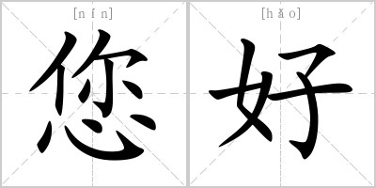
nín
您
pr you（honorific for 你）

Slide 24
nă
wèi
qǐng wèn ，nǐ shì nǎ wèi ？
A：请问，您是哪位？
B： 。
哪
qpr which
位
m（polite measure word for people）
我是夏老师

Slide 25
A：喂？
B： ?
A：我就是。您是哪位？
B： 。我是＃＃＃＃。
wéi qǐng wèn xià lǎo shī zài ma ？
喂，请问，夏老师在吗？
wǒ jiù shì 。nín shì nǎ wèi ？
xià
夏老师，您好

Slide 26
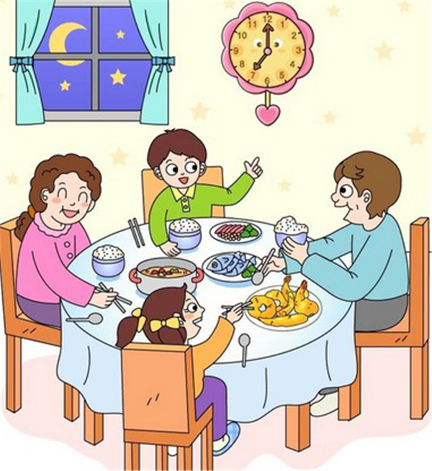
shàng wǔ
上午（ t morning）
zhōng wǔ
中午（ t noon）
xià wǔ
下午（t afternoon）
wǎn shang
晚上（t evening）

Slide 27
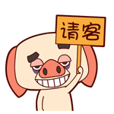
shí jiān
A：你今天上午／下午／中午／晚上有时间吗？
B： 。
A：我想请你 ，怎么样？
B： !
时间
n time
我今天上午／下午／中午／晚上有时间。
看电影
太好了

Slide 28
wèn tí
问题
n question
wǒ xiǎng wèn nín ／ nǐ yí gè wèn tí
我想问您／你一个问题。

Slide 29
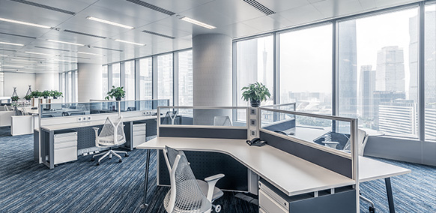
bàn gōng shì
办公室
n office

Slide 30
kāi huì
开会
VO to have a meeting
nǐ zài nǎr kāi huì
A：你在哪儿开会？
B： 。
开 kāi v to open；to hold
会 huì n meeting
我在办公室开会。

Slide 31
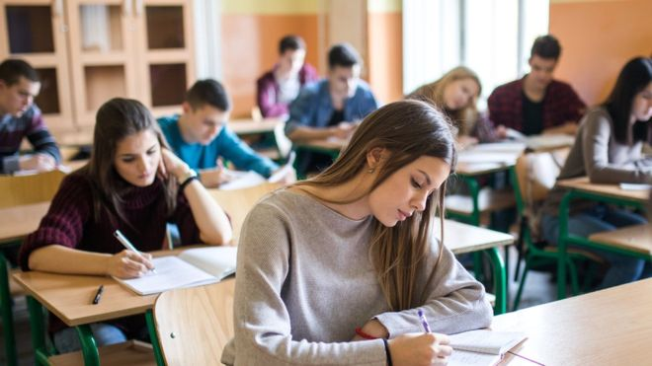
kǎo shì
考试
VO／n to give or take a test; test
nǐ zài nǎr kǎo shì ？
A：你在哪儿考试？
B： 。
考 kǎo v to give or take a test; test
试 shì n/v test; to try; to experiment
我在学校考试

Slide 32
yào
jīn tiān xià wǔ nín ／nǐ yǒu shíjiān ma？
A： NAME ，今天下午您／你有时间吗？
B：对不起，今天下午我要 。
要
mv will, be going to ; to want to ;to
have a desire to [See Grammar 2]
Duìbùqǐ ，jīn tiān xià wǔ wǒ yào
开会

Slide 33
zuótiān
昨天
A：你_____有几节课？
B：我 有 。
jié
kè
zuótiān
昨天
liǎng jié kè
两节课
节
m（measure word for class periods）
课
n class ; course ; lesson

Slide 34
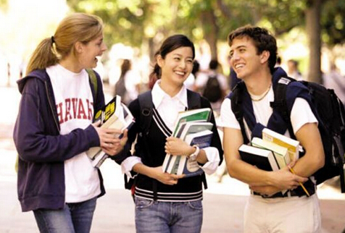
nián jí
一年级
二年级
三年级
四年级
….
大学一年级
大学二年级
大学三年级
大学四年级
大一
大二
大三
大四
年级
n grade in school
nǐ shì dà xué jǐ nián jí de xué sheng
A：你是大学几年级的学生？
B： 。
我是大学一年级的学生

Slide 35
kòngr
nǐ míngtiān shénme shíhou yǒu kòngr ？
A：你明天什么时候有空儿？
B： 。
空（儿）
n free time
我明天上午有空儿

Slide 36
yǐ hòu
nǐ míngtiān shénme shíhou yǒu kòngr ？
以后
t after；from now on，later on
A：你明天什么时候有空？
B：我明天 after 4：00 pm 有空。
晚上四点以后

Slide 37
yào shì
要是
conj if

Slide 38
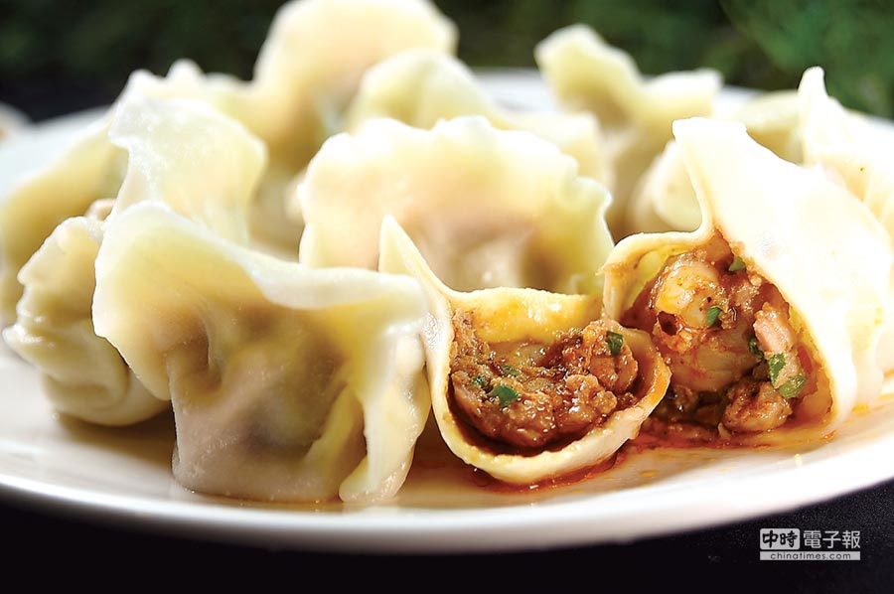
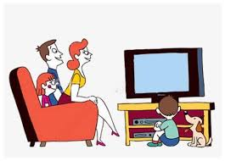
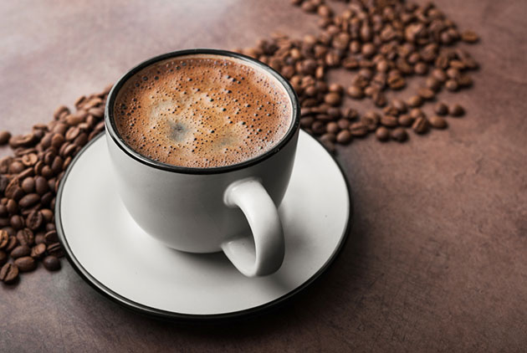
要是（yào shì，if）
Yàoshì nǐ bù xǐhuān chàng gē wǒmen tiào wǔ ，zěnmeyàng ？
EXAMLPE：
要是你不喜欢唱歌，我们跳舞，怎么样？
Yes/No | EXAMPLE preference (不)喜欢 | desire （不）想 | interest 觉得…(没)有意思 | preference （不）喜欢 | availability （没）有空儿 | desire （不）想
✖ |  |  |  |  | Today this weekend
✔ |  |  |  |  | Tommorrow next weekend
jué de…
méi yǒu yì si
bù xǐ huān
bù xiǎng
bù xǐ huān
méi yǒu kòngr
bù xiǎng

Slide 39
yào shì
方便
adj convenient

Slide 40
进
dào
到
adj to go to ；to arrive
回
去
来

Slide 41
xíng
míng tiān wǒ men qù
xíng ma
看电影
行
V all right;OK
A：明天我们去_________，行吗？
B： 。
méi wèn tí ／ xíng
没问题／行！

Slide 42
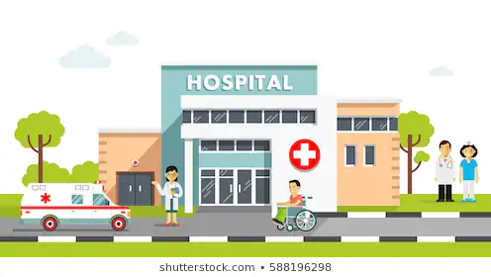
wǒ zài bàn gōng shì děng nǐ
我在办公室等你。
děng
我在家等你。
等
V to wait；to wait for
我在图书馆等你。
我在学校等你。
diànyǐng yuàn
我在电影院等你。
yī yuàn
我在医院等你。

Slide 43
bié
kè qi
别
adv don’t [See Grammar 3]
客气
adj polite
A： 谢谢您/你！
B： !
别客气／不客气

Slide 44
https://play.kahoot.it/v2/?quizId=2aea6ad9-4d46-45ca-9b40-ee4c46839c4c

Slide 45
语法Grammar
yǔfǎ
02

Slide 46
GRAMMAR：The Preposition 给（gěi）
给（gěi）can be a verb or a preposition. In Chinese, prepositions are generally combined with nouns or pronouns to form preposition phrases, which appear before verbs as adverbials.
EXAMPLE
他给我打了一个电话。
(He gave me a call)
他是谁？请你给我们介绍一下。
(Who is he ? Please introduce us)
你有你姐姐的照片吗？给我看一下，行吗？
（Do you have a picture of your older sister ? Can you let me have a look?）
Tā gěi wǒ dǎ le yí gè diànhuà.
Tā shì shéi ？ Qǐng nǐ gěi wǒ men jiè shào yí xià 。
Nǐ yǒu nǐ jiě jiě de zhào piàn ma ？ gěi wǒ kàn yí xià ， xíng ma？

Slide 47
GRAMMAR：The Preposition 给（gěi）
EXAMPLE：
jièshào zhōngguó
jièshào jiékè
介绍中国
介绍捷克
夏老师常常给我介绍中国。
我常常给夏老师介绍捷克。
Xià lǎoshī chángcháng gěi wǒ jièshào zhōngguó
Wǒ chángcháng gěi xià lǎoshī jièshào jiékè 。
zhàopiàn
jiékè
看中国的照片
看捷克的照片
jiékè
介绍中国菜
介绍捷克菜
jiékè
听中国音乐
听捷克音乐
jié kè
介绍中国电影
介绍捷克电影
介绍中国茶
jiékè píjiǔ
介绍捷克啤酒
打电话
打电话

Slide 48
GRAMMAR：The Modal Verb 要（yào,will;be going to）(I)
The modal verb要（yào）has several meanings. In this lesson, 要（yào）indicates a future action , particularly a scheduled event or an activity that one is committed to. The negative for is expressed by adding 不（bù）and deleting 要（yào）
EXAMPLE
下午我们要考试。
(In the afternoon we are going to have a test.)
今天晚上妹妹要去看电影。
（This evening my younger sister is going to see a movie)
明天我不去小白家玩儿，我要开会。
（Tomorrow I’m not going to visit Little Bai. I am going to a meeting）
Xià wǔ wǒmen yào kǎo shì 。
Jīntiān wǎnshang mèimei yào qù kàn diànyǐng 。
Míngtiān wǒ bú qù Xiǎo Bái jiā wánr ， wǒ yào kāi huì 。

Slide 49
GRAMMAR：The Modal Verb 要（yào,will;be going to）(I)
EXAMPLE：
nǐ míngtiān zuò shén me？
A： 你明天做什么？
B： （去跳舞）
A： 后天晚上 ?
B： （ 去学校考试） 。
wǒ míng tiān yào qù tiào wǔ
kǎoshì
我明天要去跳舞
A： 今天晚上 ?
B： （去唱歌） 。
A： 明天上午 ?
B： （去图书馆看书） 。
A： 明天下午 ?
B： （ 去学校打球） 。
A： 这个周末 ?
B： （去同学家学中文） 。
A： 这个星期五 ?
B： （去喝啤酒） 。
A： 明天晚上 ?
B： （请朋友喝咖啡） 。
hē píjiǔ

Slide 50
bié
别
GRAMMAR：The Adverb 别（bié，don’t）
别（bié，don’t）is used to advise someone to refrain or stop someone from doing
something. Depending on the context, it can be used to form a polite formula, a gentle
reminder, or a serious admonition:
EXAMPLE
别客气。
( No need to be so polite)
别进来
(Don’t come in!)
那个电影没有意思，你别看。
（That movie is boring. Don’t go see it)
Bié kèqi 。
Bié jìn lái
Nà ge diànyǐng méi yǒu yìsi， nǐ bié kàn 。

Slide 51
děi
得
GRAMMAR：The Modal Verb 得（děi，must）
The modal verb 得（děi） means “ need to” or “must”
EXAMPLE
我有事儿，得去学校。
(I’ ve some business[to attend to].I must go to school)
我现在得去开会，没空儿跟你聊天儿。
（I need to go to meeting right now, and have no time to chat with you.)
wǒ yǒu shìr ， děi qù xuéxiào 。
wǒ xiànzài děi qù kāi huì ， méi kòngr gēn nǐ liáo tiānr
The negative form of 得（děi，must）, is 不用（bú yòng，need not) or 不必（bú bì, need not）,not *不得.Therefore ,the correct way to say “You don’t have to go to the library” is 。
你不用／不必去图书馆

Slide 52
GRAMMAR：别（bié，don’t）得（děi，must）
Nǐ bié liáotiānr ， nǐ děi kàn shū 。
EXAMPLE：✖ 聊天儿 ✔看书 ➔
你别聊天儿，你得看书。
hē píjiǔ
✖ 喝啤酒 ✔喝水 ➔
✖ 喝咖啡 ✔睡觉 ➔
✖ 睡觉 ✔去开会 ➔
✖ 说英文 ✔说中文 ➔
✖ 喝可乐 ✔喝水 ➔
✖ 看电视 ✔练习英文 ➔
✖ 去朋友家玩儿 ✔去学校工作 ➔

Slide 53
kèwén 课文Text
03

Slide 54
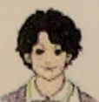
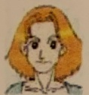
读一读
wéi
míngtiān shàngwǔ wǒ yǒu liǎng jié kè ，xiàwǔ
喂？
喂，请问，常老师在吗？
我就是。您是哪位？
老师，您好。我是李友。
李友，有事儿吗？
老师，今天下午您有时间吗？
我想问您几个问题。
对不起，今天下午我要开会。
明天呢？
明天上午我有两节课，下午
三点要给二年级考试。
您什么时候有空儿？
明天四点以后才有空。
要是您方便，四点半我到您的
办公室去，行吗？
四点半，没问题。我在办公室等你。
谢谢您。
别客气
wéi ，qǐng wèn ，Cháng lǎoshī zài ma
sān diǎn yào gěi èr niánjí kǎo shì
wǒ jiù shì 。nín shì nǎ wèi
nín shénme shíhou yǒu kòng
lǎoshī ，nín hǎo 。wǒ shì Lǐ Yǒu 。
míngtiān sì diǎn yǐhòu cái yǒu kòng
lǐ yǒu ，yǒu shìr ma ？
yàoshi nín fāngbiàn ，sì diǎn bàn wǒ dào nín de
lǎo shī ，jīntiān xiàwǔ nín yǒu shíjiān ma
bàngōngshì qù ，xíng ma
wǒ xiǎng wèn nín jǐ ge wèntí
sì diǎn bàn,méi wèntí .wǒ zài bàngōngshì děng nǐ
duìbuqǐ ，jīntiān xiàwǔ wǒ yào kāi huì
xièxie nín
míngtiān ne
bié kèqi

